Slide 1
DNI V TÝŽDNI
Vypracovala:
Katarína Fetkovičová

Slide 2
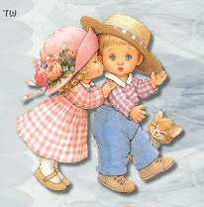
Pondelok my radi máme, do školy sa ponáhľame. Čakajú nás kamaráti, budeme sa spolu hrať, na princa a na princeznú, postavíme spolu hrad.

Slide 3
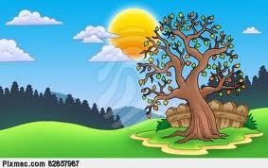
Druhý deň UTOROK na cvičení skúšam skok, lezenie a hádzanie, šport, ten deťom pristane. Až vyrastiem, jasná vec, bude zo mňa športovec.

Slide 4
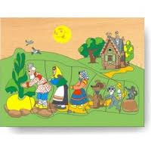
● Tretí deň je streda,
nakreslím si deda.
Potom babku, psíčka, mačku
a nakoniec myš.
A že repu spolu zvládnu,
hneď sa presvedčíš.

Slide 5
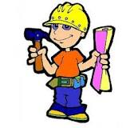
Štvrtok to je štvrtý deň, spočítať si všetko viem. Koľko je na streche vrabcov, koľko je na dvore chlapcov. 1 2 3 4 5 počítam už naspamäť.

Slide 6
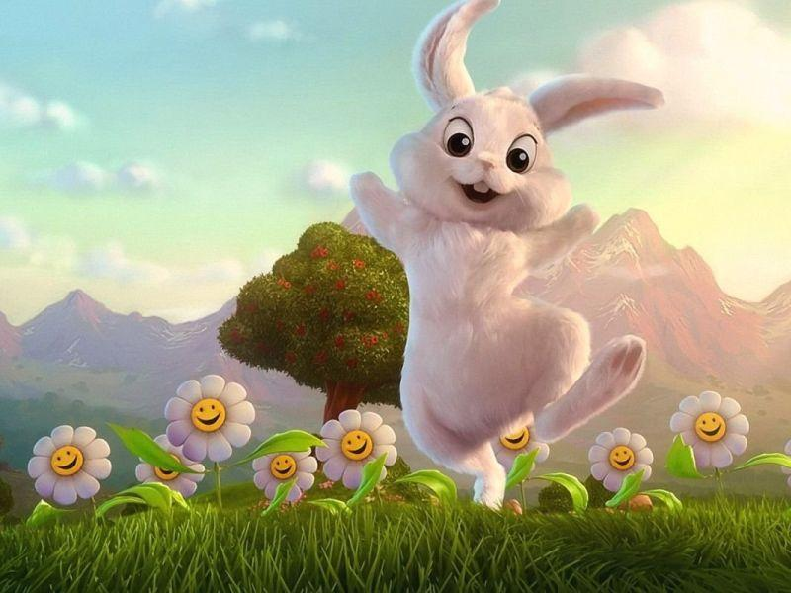
V piatok budem piatykrát popoludní v škôlke spať. A keď po mňa príde ocko, pochválim sa čo ja viem, ako pekne tancujem.

Slide 7
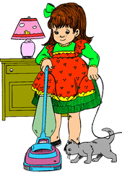
Sobota je voľný deň. Do školy dnes nepôjdem. Budem s mamou riadiť byt, všetko čisté musí byť.

Slide 8
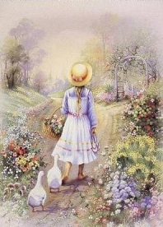
Posledná je nedeĽa. Je siedma a veselá. Vždy máme čas na výlety, navštívime ujov, tety. Večer, keď sa uložíme, do rozprávky vykročíme.

